Slide 2
Raimundo & Maia, S.A.
Empresa familiar fundada em 1946
Principais área de negócio:
Leguminosas secas e cozidas
Aperitivos
Derivados de tomate

Slide 3
Origem da empresa: Cistér industria de produtos alimentares, Lda.
Fundada em 1999
Empresa industrial produtora de toda a gama de leguminosas cozidas e derivados de tomate até então importados de Espanha e comercializados pela Raimundo & Maia, S.A.
Em 2005 o grupo torna-se no principal fornecedor de marcas próprias do mercado nacional.

Slide 4
Análise de vendas

Slide 5
Mercado Iraquiano
10 clientes
2015
200 contentores
O que representa cerca de 20% do total de exportações para outros mercados.

Slide 6
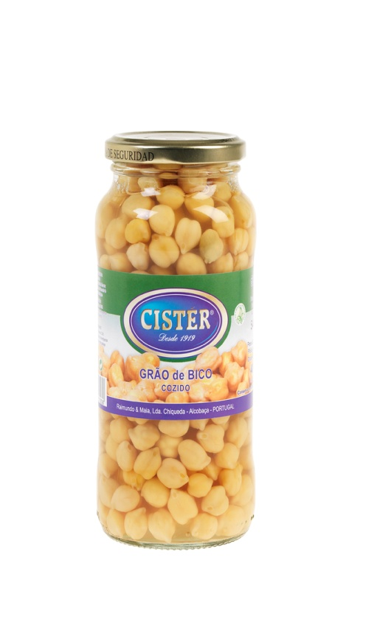
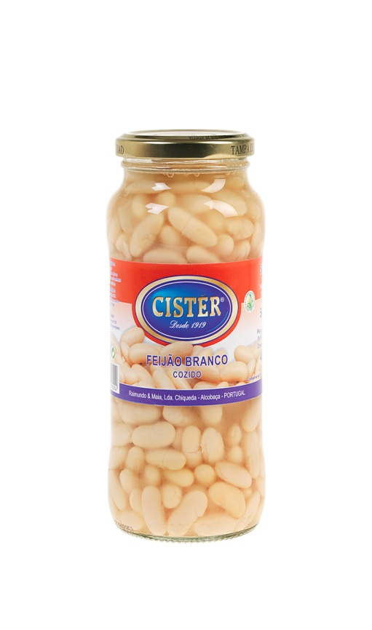
4.920.000 frasco
Feijão Branco

Slide 7
Principais constrangimentos
Elevado custo de exportação
Análises
Certificados
Autorizações
Falta de uniformização da lei do país

